Slide 1


ТЕХНИЧЕСКИ УНИВЕРСИТЕТ – СОФИЯ
СТОПАНСКИ ФАКУЛТЕТ
КАТЕДРА „ИКОНОМИКА, ИНДУСТРИАЛЕН ИНЖЕНЕРИНГ И МЕНИДЖМЪНТ”
Управление на жизнения цикъл на продукта
Тема
New product development idea screening.
Анализ на различните скринингови методи и средства.
Изготвил: Николай Синоров
Специалност: Технологично предприемачество
Фак. номер: 441323001

Slide 2
Idea screening
Прегледът на идеята е решаващ етап в процеса на разработване на нов продукт (NPD), където потенциалните продуктови концепции се оценяват, за да се определи тяхната осъществимост, жизнеспособност и потенциален успех.
Основната цел на скрининга на идеи е да се идентифицират и фокусират върху най-обещаващите концепции, като същевременно се филтрират тези, които е по-малко вероятно да успеят.

Slide 3
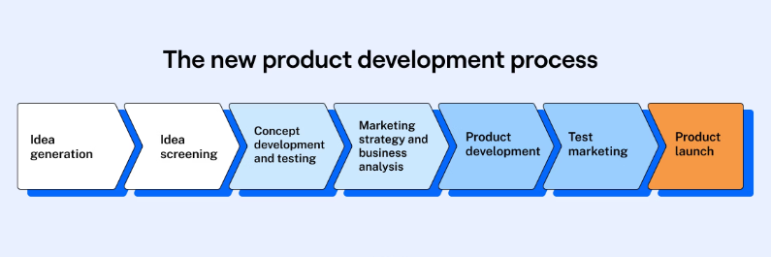
Процесът на разработката на нови продукти

Slide 4
Criteria for Screening
Критериите за скрининг на идеи обикновено включват пазарен потенциал, финансова осъществимост, техническа осъществимост, съответствие с целите на организацията и уникалност на пазара.
Всеки критерий помага да се оценят различни аспекти на идеята, осигурявайки цялостна оценка.

Slide 5
Early Stage Elimination
Прегледът на идеи често се извършва в началото на процеса на NPD, за да се елиминират по-малко обещаващи концепции, спестявайки ресурси за разработване на идеи с по-висок потенциал.
Ранното елиминиране намалява риска от инвестиране на значително време и пари в идеи, които може да не отговарят на нуждите на пазара или организационните възможности.

Slide 6
Анализ на различните скринингови методи и средства
Дигиталната ера доведе до множество инструменти и софтуерни решения, които подпомагат процеса на скрининг на идеи. Тези технологични решения рационализират процеса и го правят по-ефективен.
Концептуално тестване
Събира обратна връзка относно привлекателността, уникалността и потенциалните недостатъци на концепцията.
Помага за усъвършенстване и подобряване на концепцията преди по-нататъшни инвестиции.

Slide 7
Focus Groups
Включва събиране на разнообразна група от потенциални клиенти за обсъждане и предоставяне на обратна връзка относно продуктови идеи.
Осигурява качествена представа за предпочитанията, очакванията и потенциалните проблеми на клиентите.
Ефективен за измерване на реакциите на клиентите към различни функции или аспекти на даден продукт.

Slide 8
ТЕХНИЧЕСКИ УНИВЕРСИТЕТ – СОФИЯ
СТОПАНСКИ ФАКУЛТЕТ
КАТЕДРА „ИКОНОМИКА, ИНДУСТРИАЛЕН ИНЖЕНЕРИНГ И МЕНИДЖМЪНТ”
БЛАГОДАРЯ ЗА ВНИМАНИЕТО!

